Slide 1
BIOVENTILAÇÃO DE SOLO CONTAMINADO POR DIESEL
UNIVERSIDADE DE SÃO PAULO
JUNHO/2020
Ana Caricati - 11930818
Lara Rodrigues - 10723072
Leonardo Rocha -
Moisés Vital - 11850660

Slide 2
ÍNDICE
01
02
INTRODUÇÃO
O DIESEL E O MEIO AMBIENTE
03
04
ESTUDO DE CASO
CONCLUSÃO
Conceituação inicial e embasamento teórico
Descrição da contaminação e dos impactos causados pela exposição do diesel
Biorremediação de um Solo Argiloso Contaminado com uma Mistura de Diesel e Biodiesel através de Bioventilação
Considerações finais e fechamento do trabalho

Slide 3
01
INTRODUÇÃO
Contextualização do diesel, biodiesel, suas utilizações e características

Slide 4
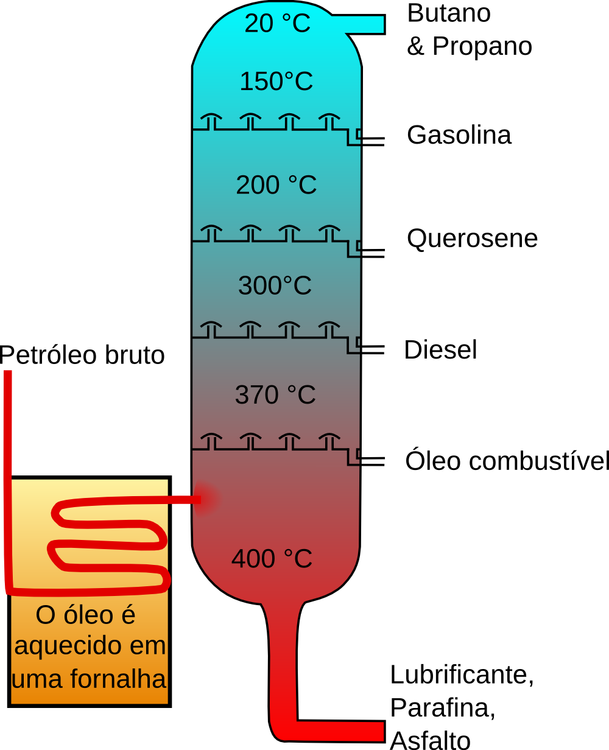
PETRÓLEO
82% de Carbono e 12% de Hidrogênio;
Refinamento do petróleo;
Óleo Diesel

Slide 5
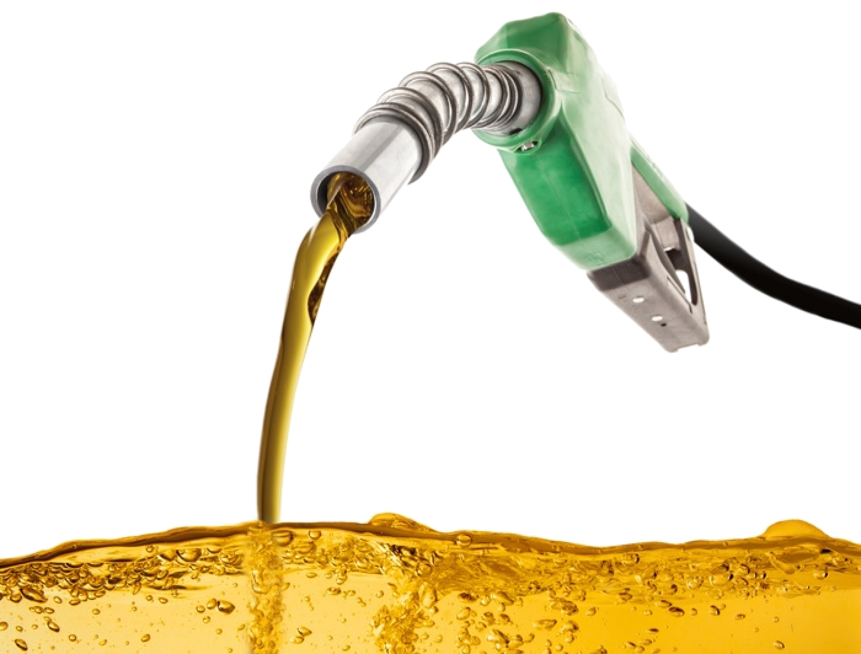
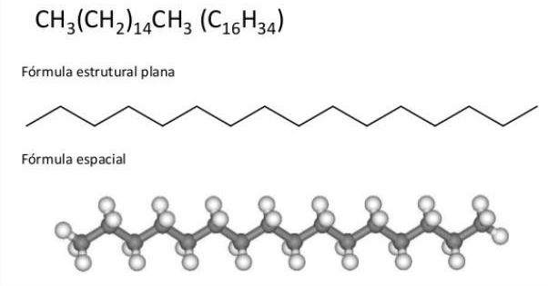
Óleo Diesel
Utilização
Características

Slide 6
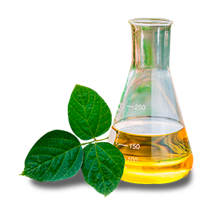
BIODIESEL
01
03
02
CONCEITO
INCENTIVO ECONÔMICO
IMPACTOS AMBIENTAIS
Biocombustível derivado de óleos vegetais e gordura animal.
Obrigação de um percentual de biodiesel misturado no diesel: BXX
Menores prejuízos ao meio ambiente, biodegradável.

Slide 7
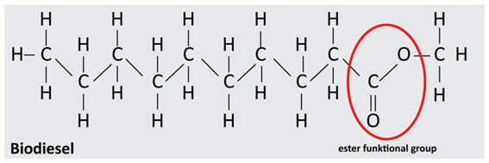
BIODIESEL

Slide 8
O DIESEL E O MEIO AMBIENTE
02
Contaminação, exemplos, legislação e impactos ambientais

Slide 9
A Contaminação Ambiental
Como o óleo diesel e o biodiesel podem contaminar o meio ambiente
Vazamentos acidentais de tanques de estocagem, dutos de transporte, navios e caminhões
Meios mais prejudicados
Solos, subsolos, águas superficiais e subterrâneas

Slide 10
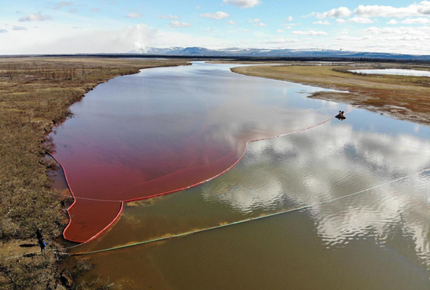
Vazamento de óleo diesel
Legislação
Ausência de regulamentação clara sobre a poluição do solo causada por petróleo e derivados
Tratamento da poluição do solo como uma poluição secundária
Exemplos de casos

Slide 11
Impactos Ambientais
Toxicidade
Diesel e biodiesel (menor grau)
Intoxicação e alterações fisiológicas em organismos aquáticos
Gases podem causar câncer de pulmão em seres humanos
Bioacumulação
Hidrocarbonetos policíclicos aromáticos (HPA)

Slide 12
ESTUDO DE CASO
03
Biorremediação de um Solo Argiloso Contaminado com uma Mistura de Diesel e Biodiesel através de Bioventilação

Slide 13
DADOS DO ARTIGO
Título
Revista:
Data:
Autores:
BIORREMEDIAÇÃO DE UM SOLO ARGILOSO CONTAMINADO COM UMA MISTURA DE DIESEL E BIODIESEL ATRAVÉS DA BIOVENTILAÇÃO
RECEN - REVISTA CIÊNCIAS EXATAS E NATURAIS
JAN - JUN DE 2012
Universidade de Passo Fundo:
Universidade Federal do Rio Grande do Sul:
Dr. Cleomar Reginatto
Dr. Antonio Thomé
Dra. Luciane Maria Colla
Dr. Iziquiel Cecchin
5. Ma. Liliane Ribeiro R. Meneghetti

Slide 14
Bioventilação
Técnica de adição de oxigênio através do solo para estimular a atividade aeróbia dos microrganismos
Quase todos os hidrocarbonetos de petróleo são biodegradáveis sob condições aeróbicas
É necessário o estudo de parâmetros como o tempo de aplicação da técnica e vazão de ar a ser adicionada

Slide 15
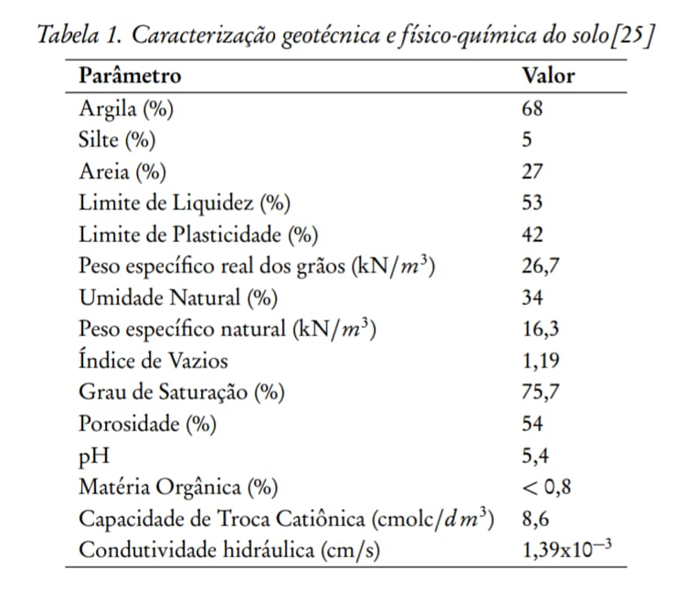
O Experimento
Local de estudo: Laboratório de Geotecnia Ambiental da Universidade de Passo Fundo, RS
Solo: origem residual pertencente ao planalto riograndense
classificação pedológica: Latossolo Vermelho Distrófico Húmico (unidade Passo Fundo)
Moldagem dos corpos de prova (CP)
Solo peneirado e ajuste de umidade
Contaminação com 4,0% de B20
CPs moldados em prensa hidráulica

Slide 16
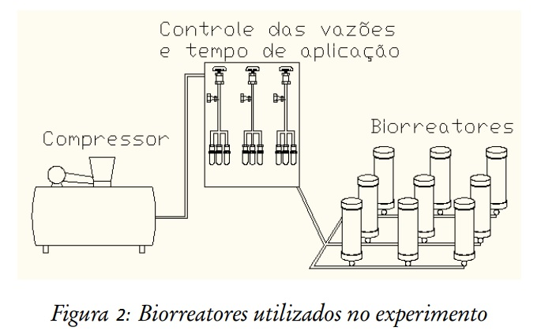
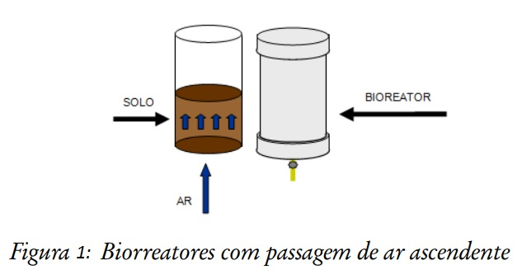
O Experimento
Bioventilação
Solo bioestimulado com ar comprimido
Três diferentes vazões (2, 4 e 6 L/min) em diferentes intervalos de tempo (1h a cada 24h, 1h a cada 36h e 1h a cada 48h, 6 dias/semana)
Montagem dos biorreatores
Construídos com tubos de PVC
Abertura com válvula na parte inferior que permitiu a passagem do ar comprimido
CPs fixados no interior do tubo com gesso

Slide 17
Resultados
Análises feitas em intervalos de 15, 30 e 60 dias após o início do experimento
Análise quantitativa da degradação do B20, através da extração de óleos e graxos residuais
Análise de Variância e comparação de médias pelo Teste de Tukey

Slide 18
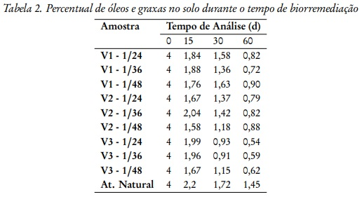
Resultados
Após 60 dias de ensaio, a maior vazão (V3) foi a que apresentou os menores valores de percentual de óleos e graxas

Slide 19
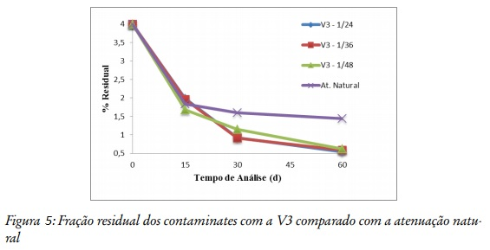
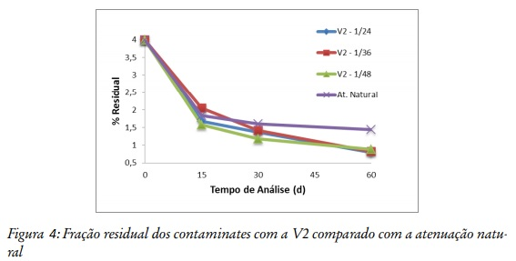
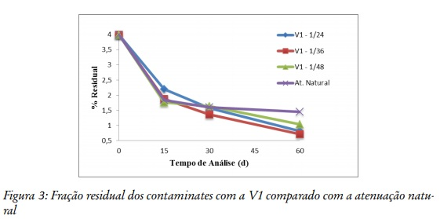
Resultados
Bioventilação apresentou menores valores de percentual de óleos e graxas ao longo do tempo do que a atenuação natural

Slide 20
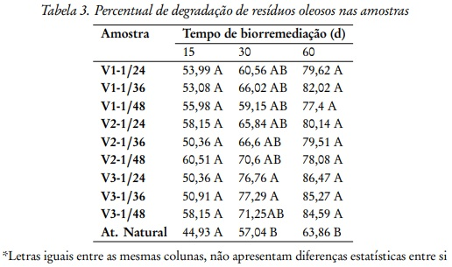
Resultados
A velocidade de 6 L/min (V3) apresentou maior percentual de degradação ao final de 60 dias, em relação a todas as demais amostras

Slide 21
Variáveis e Considerações
Há influência pela presença do biodiesel nas amostras nos bons resultados
Aplicação de ar → Aumento da população autóctone → Redução de micróbios de contaminantes
Vazões baixas de ar já são suficientes
Diferença significativa de degradação entre a bioventilação e a atenuação natural
Solo sem histórico de contaminação
Intenso processo de adaptação
Intensa reorganização da estrutura e composição da população

Slide 22
Variáveis e Considerações
Frações pesadas de derivados do petróleo podem ser tanto estimulada quanto aumentada, devido ao fenômeno do cometabolismo microbiano
Influência misturas de diesel/biodiesel
Tempos maiores de análise possivelmente resultarão em melhores resultados para a bioventilação

Slide 23
CONCLUSÃO
04
Considerações finais

Slide 24
ATENUAÇÃO NATURAL
BIOVENTILAÇÃO

Slide 25
CONCLUSÃO
Comprovado a eficiência em solos argilosos
Necessidade de estudo
Viável, simples e eficiente
Recomendável para a biorremediação

Slide 26
Referências Bibliográficas
REGINATTO, Cleomar; THOMÉ, Antônio; COLLA, Luciana Maria; MENEGHETTI, Liliane Ribeiro; CECCHIN, Iziquiel. Biorremediação de um Solo Argiloso Contaminado com uma Mistura de Diesel e Biodiesel através da Bioventilação. Passo Fundo: UPF
MARQUES, Emily de Mendonça; GUERRA, Antônio José Teixeira. Solos Contaminados por Hidrocarbonetos de Petróleo. Rio de Janeiro: UFRJ

Slide 27
OBRIGADO!

